Slide 1
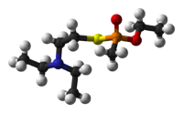
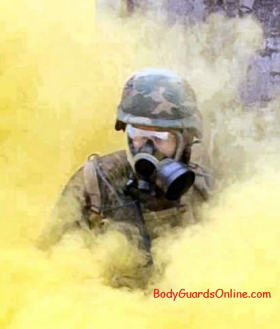
Зброя масового ураження
Підготувала:
учениця 10 класу
Брик Юлія

Slide 2
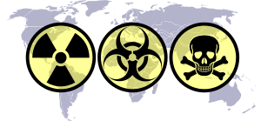
Зброя масового ураження
Збро́я ма́сового ура́ження — призначена для нанесення масових втрат або руйнувань на великій площі.
Уражаючі чинники зброї масового ураження, як правило, продовжують наносити ураження протягом тривалого часу. Також ЗМУ деморалізує як війська, так і цивільне населення. Порівнянні наслідки можуть наступити і у разі застосування звичайної зброї або здійснення терористичних актів на екологічно небезпечних об'єктах, таких якАЕС, дамбах і гідровузлах, хімічних заводах тощо.

Slide 3
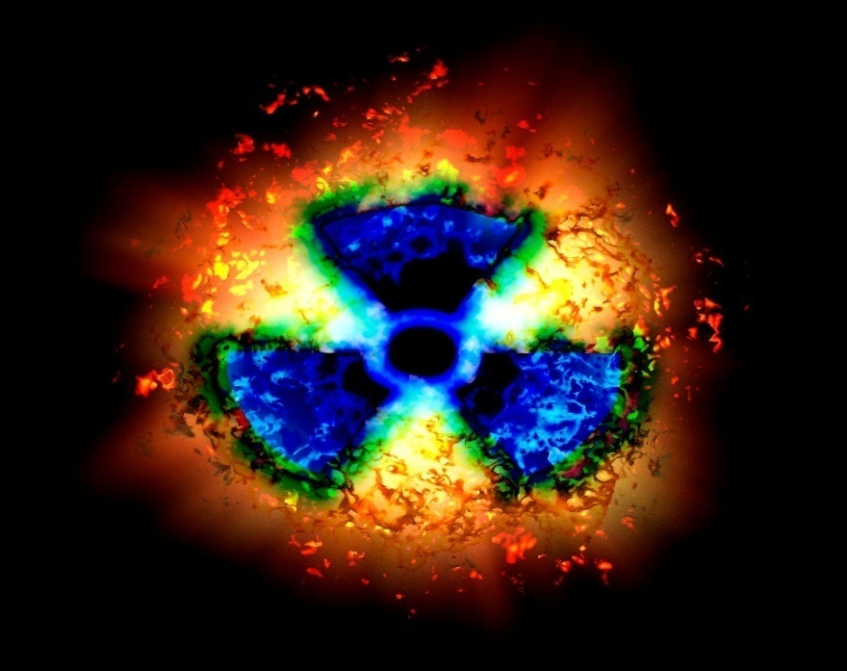
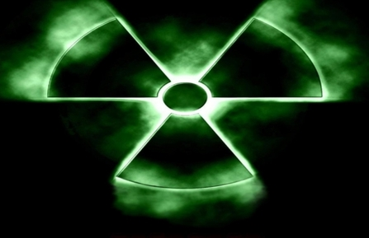
Ядерна Зброя
Я́дерна збро́я — зброя, дія якої заснована на використанні енергії, яка вивільнюється під час ядерних реакцій. Належить до зброї масового ураження.

Slide 4
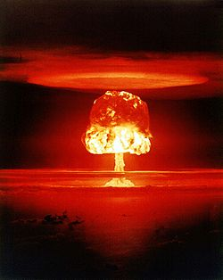
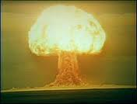
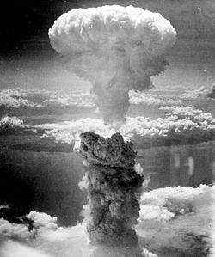
Вибухи ядерної Зброї

Slide 5
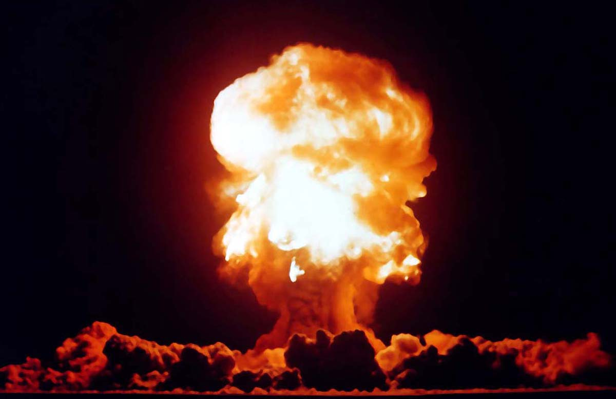
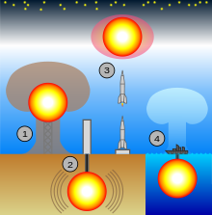
Види вибухів ядерної зброї
Надземний вибух
Підземний вибух
Повітряний вибух
Підводний вибух
Висотний вибух

Slide 6
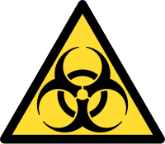
Біологічна зброя
Біологічна зброя — зброя масового ураження, що існує переважно у виді спеціальних боєприпасів і бойових приладів із засобами доставки, споряджені біологічними засобами. Біологічна зброя призначена для масового ураження людей, тварин,рослин та деяких видів воєнного майна і спорядження.
До біологічної зброї відносяться деякі види хвороботвірних мікроорганізмів, які здатні викликати інфекційні захворювання у людей (бактерії, віруси, грибки і токсини).

Slide 7
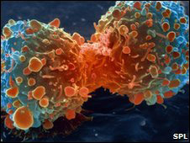
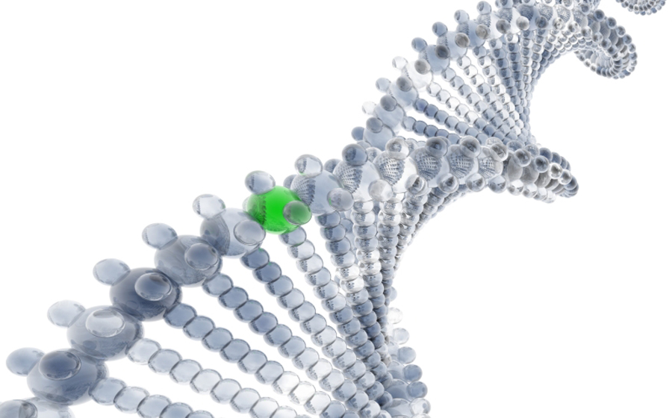
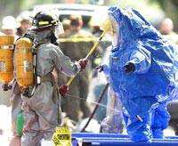
Наслідки
Біологічної зброї

Slide 8
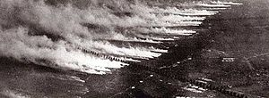
Хімічна зброя
Хімічна зброя — це зброя масового ураження, дія якої ґрунтується на токсичних властивостях деяких отруйних речовин.

Slide 9
Перше застосування хімічної зброї
Під час другої Іпрської битви на території Бельгії німецьке командування вперше віддало наказ про застосування отруйного газу – хлору.
Застосування хлору у І світовій війні

Slide 10
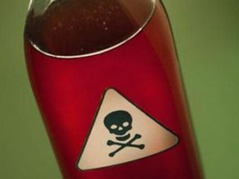
ОР шкірнонаривної дії
Іприт має багатобічну дію. У краплинно-рідинному і пароподібному стані він вражає шкіру й очі, при вдиханні пари — дихальні шляхи й легені, при потраплянні з їжею і водою — органи травлення. Характерна дія іприту — наявність в іприті періоду схованої дії. Ознаками ураження є почевоніння шкіри, утворення дрібних бульбашок, які зливаються у великі, лопаються і переходять у виразки.

Slide 11
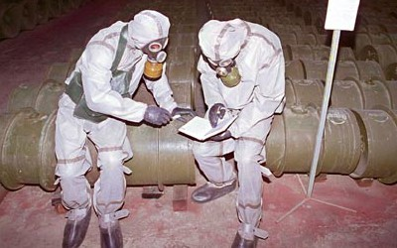
ОР загальноотруйної дії
Синильна кислота (АС) і хлорциан (СК) вражають тільки при вдиханні повітря, зараженого їхніми парами. Ознаками ураження є присмак металу в роті, роздратування горла, запаморочення, слабість, нудота, різкі судоми, параліч. Для захисту від цих ОР використовують протигаз. Потерпілому вводять антидот.

Slide 12
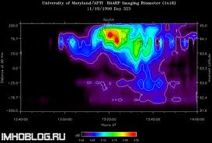
Інфразвукова зброя
Інфразвукова́ збро́я — зброя масового ураження, в основу її дії покладене напрямлене випромінювання потужних інфразвукових коливань з частотою нижче 16 Гц. Такі коливання діють на нервову систему, порушують роботу шлунка, викликають головний біль та неприємні відчуття в ділянці різних внутрішніх органів, можуть порушувати ритм дихання.

Slide 13
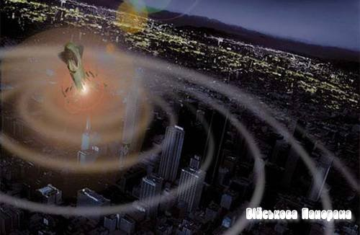
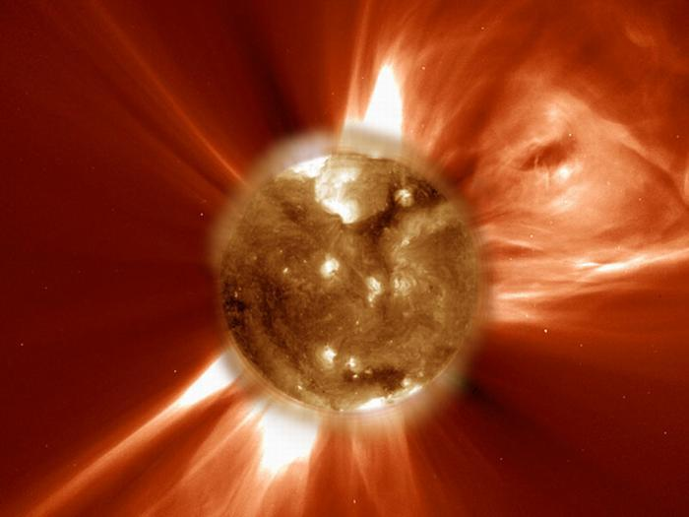
Електромагнітна зброя
Електромагні́тна зброя (ЕМЗ) — зброя, в якій для додання початкової швидкості заряду використовується магнітне поле, або енергія електромагнітного випромінюваннявикористовується безпосередньо для ураження цілі. В першому випадку магнітне поле використовується як альтернатива вибуховим речовинам у вогнепальній зброї. В другому — використовується можливість наведення струмів високої напруги і виведення з ладу електричного і електронного устаткування в результаті перенапруження, що виникає. Зброя другого типу позиціюється як безпечна для людей і як така, що служить для виведення з ладу техніки супротивника; відноситься до категорії «Зброя нелетальної дії».

Slide 14
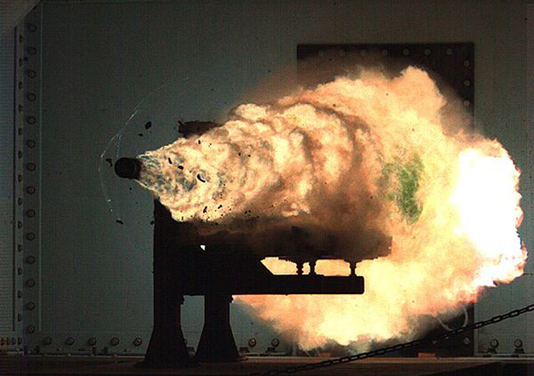
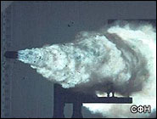
Електромагнітна зброя
Зброя майбутнього
Зброя майбутнього - перший прототип випробували на полігоні у штаті Вірджинія. Американська армія замовила потужну і суперточну зброю для кораблів. За проектом електромагнітний імпульс виштовхуватиме снаряд зі швидкістю 9 тисяч кілометрів за годину.
За задумом розробників, після влучання цієї зброї, ворожий корабель просто розвалюватиметься на частини. Дальність польоту снаряду 200 кілометрів. А це означає, що американські кораблі можуть вести обстріл, залишаючись на безпечній відстані. Як очікується, електромагнітна зброя потрапить в армію США вже за 8 років.

Slide 15
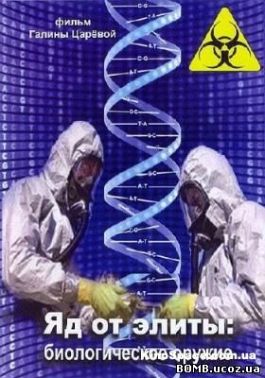
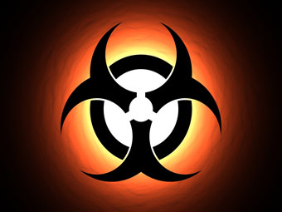
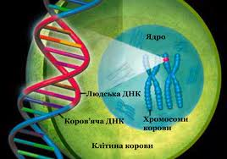
Генетична зброя
Генети́чна збро́я або Біогенетична зброя — зброя масового ураження, в основу її дії покладене напрямлене ураження або заподіяння шкоди населенню за його етнічною, статевою чи іншою генетично обумовленою ознакою. Є різновидом біологічної зброї, заборонене згідно з Женевським протоколом 1925 року.

Slide 16
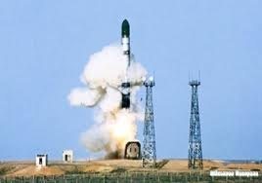
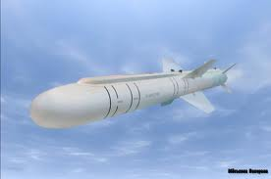
Інформаційна зброя
Інформацíйна зброя — сукупність спеціалізованих (фізичних, інформаційних, програмних, радіоелектронних) методів і засобів тимчасового або безповоротного виводу з ладу функцій і служб інформаційної інфраструктури в цілому або окремих її елементів.

